Slide 1




GEO-SPATIAL.ORG
Seminarul “Soluţii open source pentru prelucrarea şi reprezentarea datelor geospaţiale” – Timişoara 2010
eHarta
proiect colaborativ
An elegant place for sharing geoKnowledge & geoData
o iniţiativă de prezervare digitală
a documentelor cartografice
Robert Ille
Noiembrie 2010
w w w . e a r t h . u n i b u c . r o / o s g e o

Slide 2
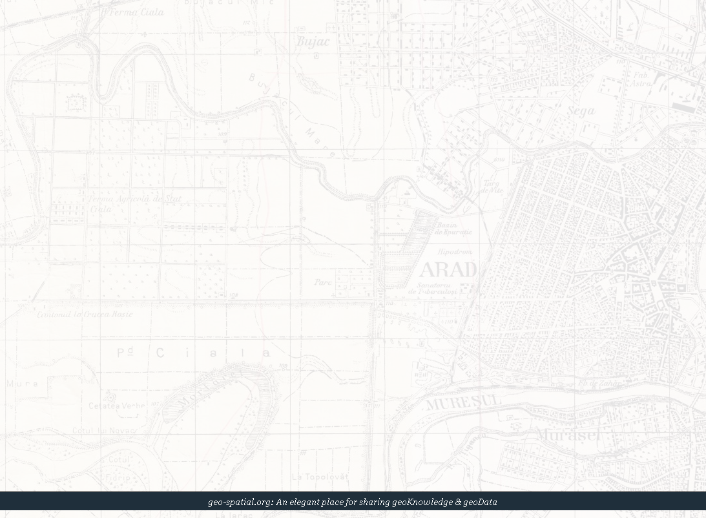
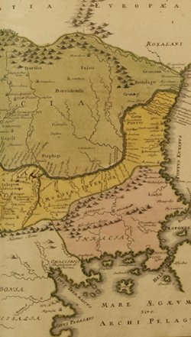
M o t i v a ţ i a - de ce hărţi vechi?
bogăţia, diversitatea şi frumuseţea documentelor
potenţialul de utilizare în studii ştiinţifice, educaţionale etc.
lipsa unui cadru instituţional care să asigure prezervarea documentelor
accesul dificil la informaţie
Robert Ille
19.10.2010 Timişoara

Slide 3
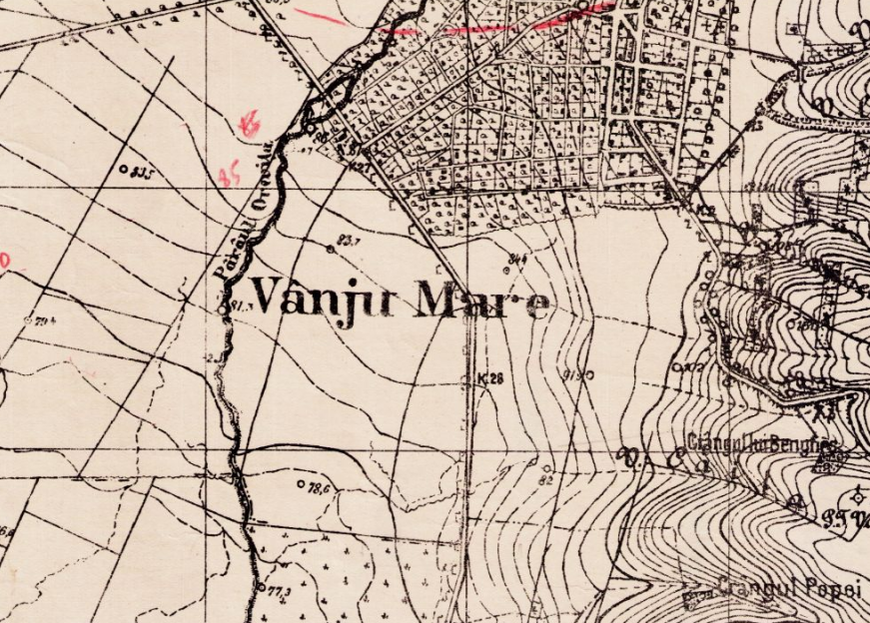

I d e n t i f i c a r e a s u r s e l o r
Facultatea de Geografie Cluj-Napoca
Facultatea de Geografie Bucureşti
colecţii private
colecţii online
colecţii publicate de CD/DVD
- obţinerea permisiunii pentru redistribuire -

Slide 4
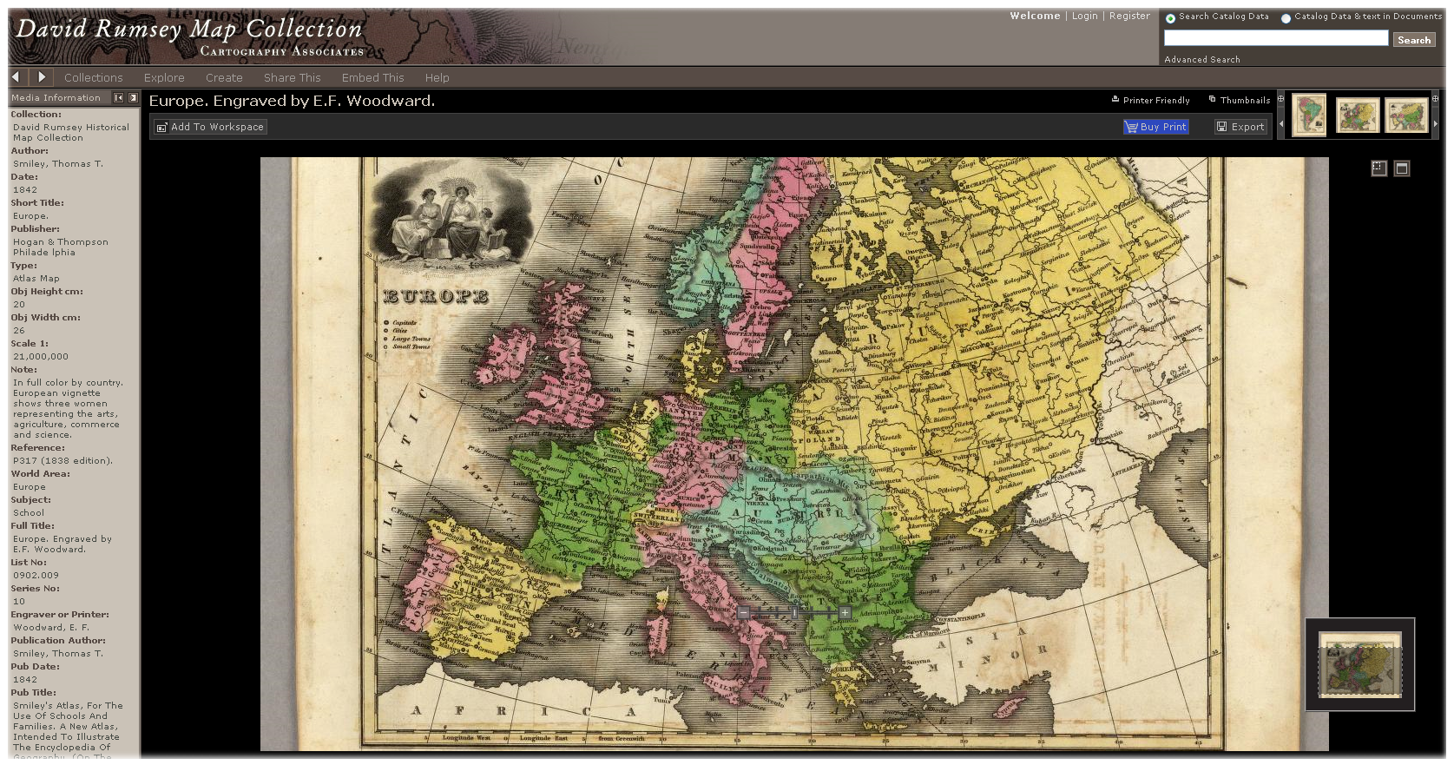
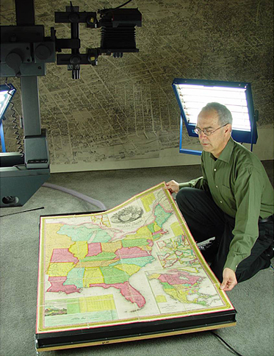
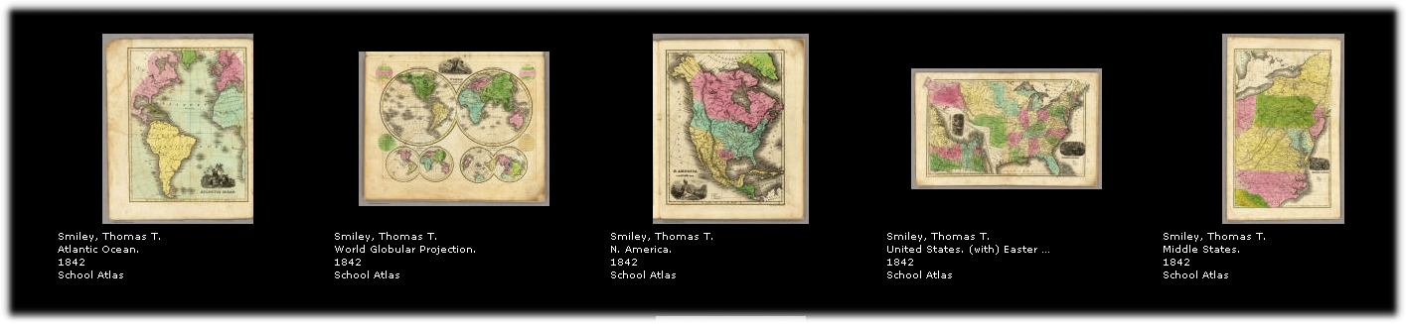
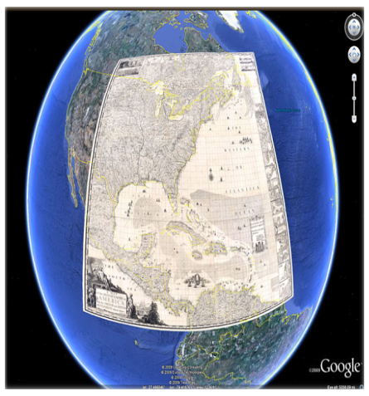
David Rumsey Map Collection

Slide 5
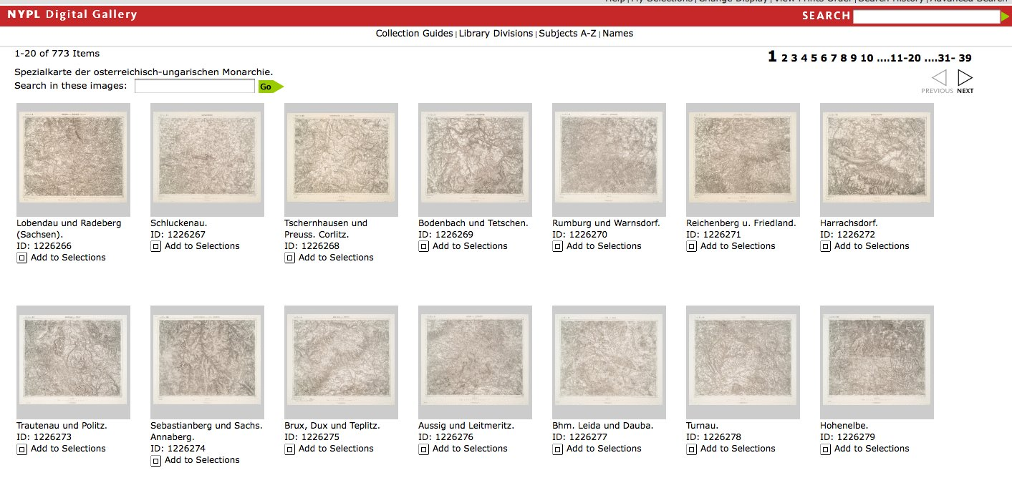
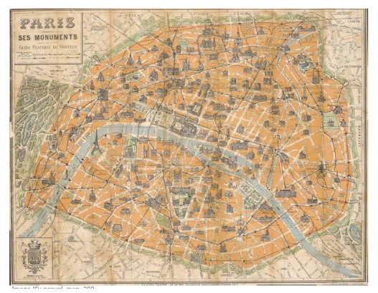
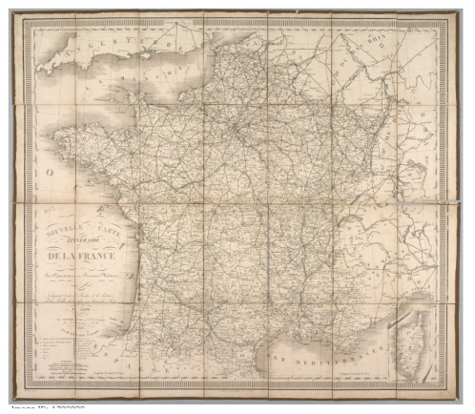
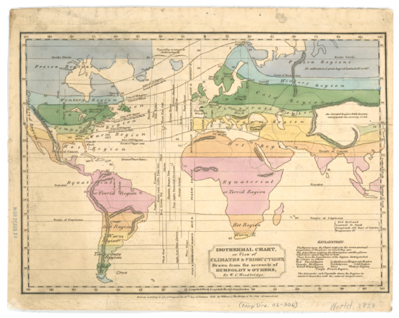
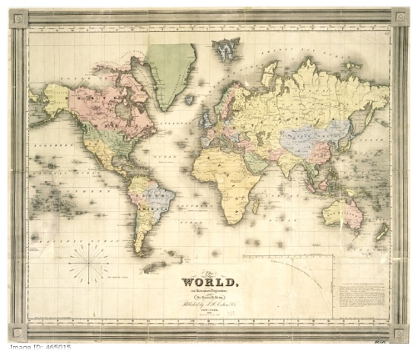
NYPL Digital Gallery

Slide 6




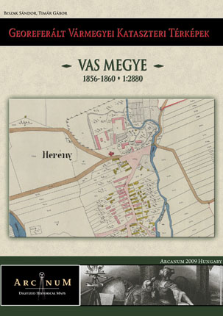
Arcanum Adatbazis Kft.

Slide 7
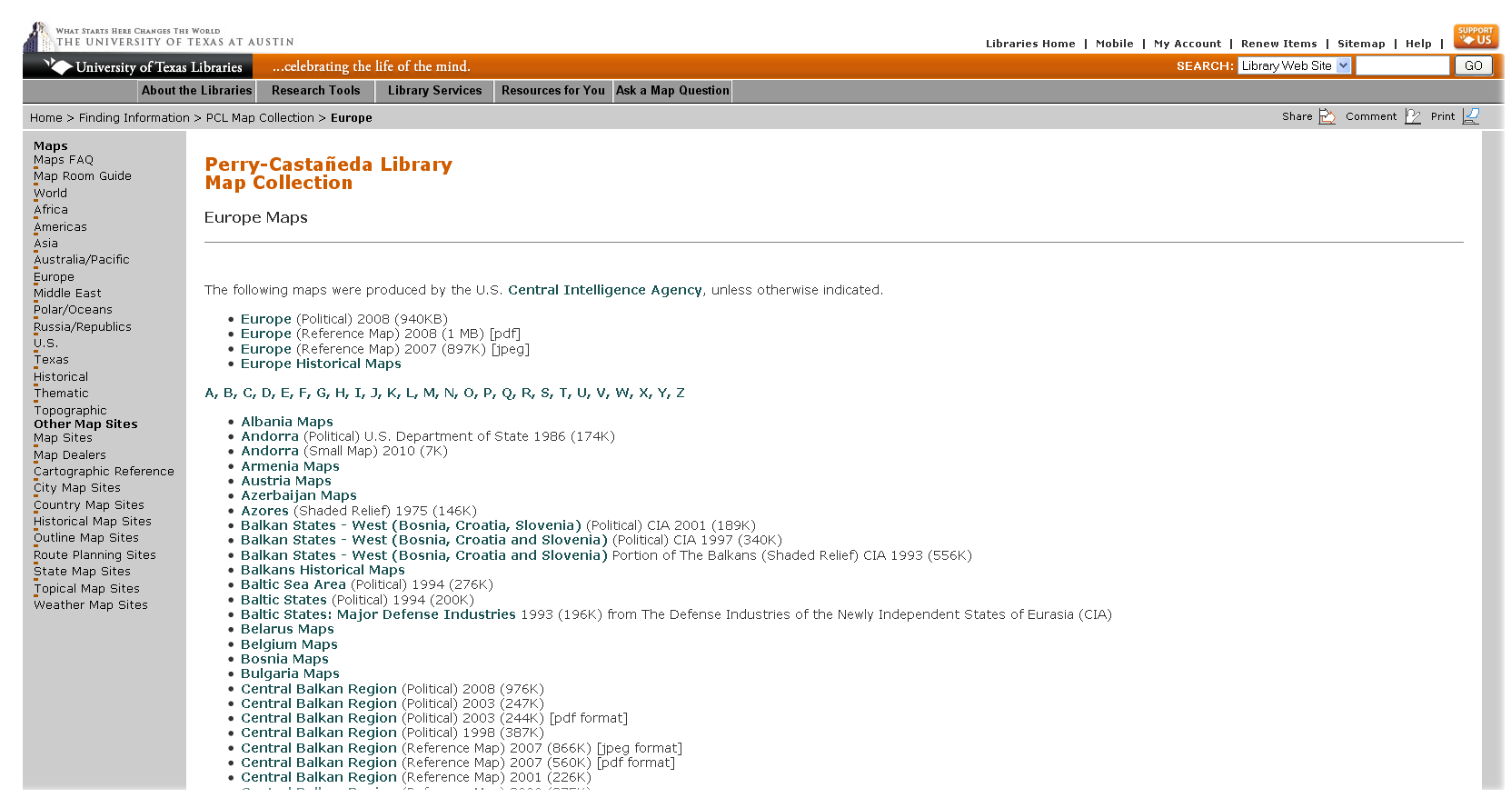
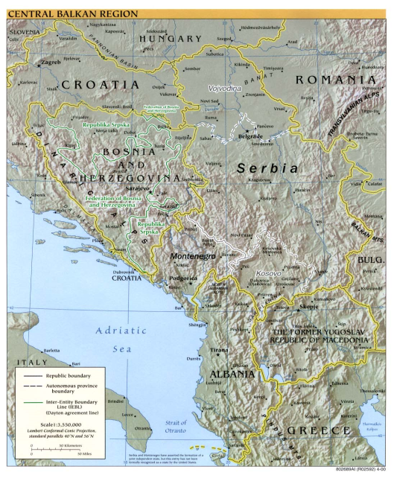
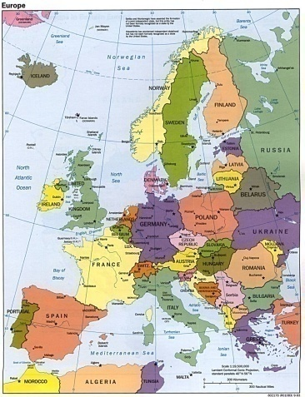
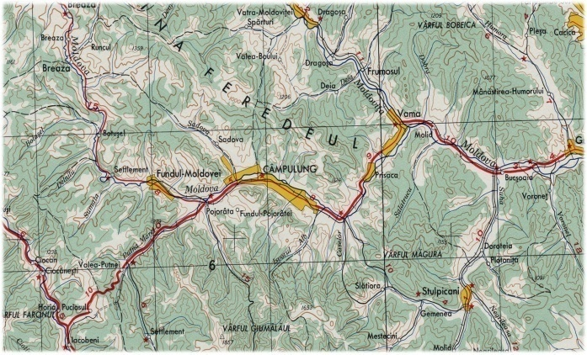
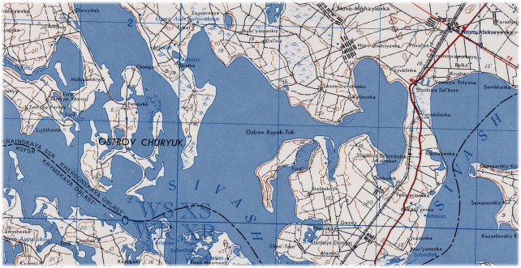
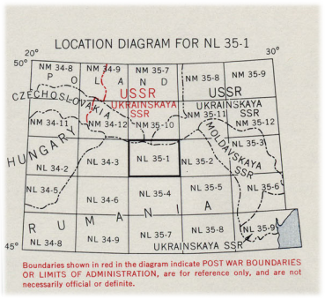
Perry-Castaneda Map Collection
University of Texas

Slide 8
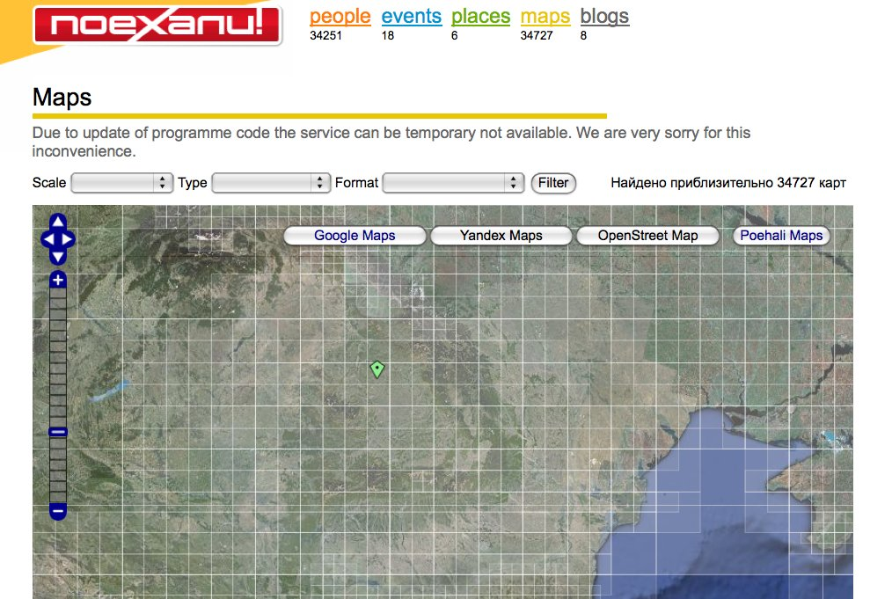
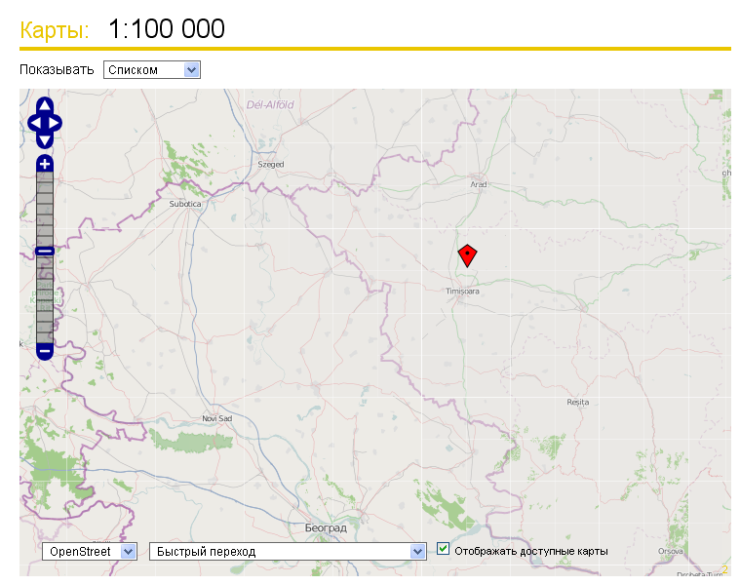
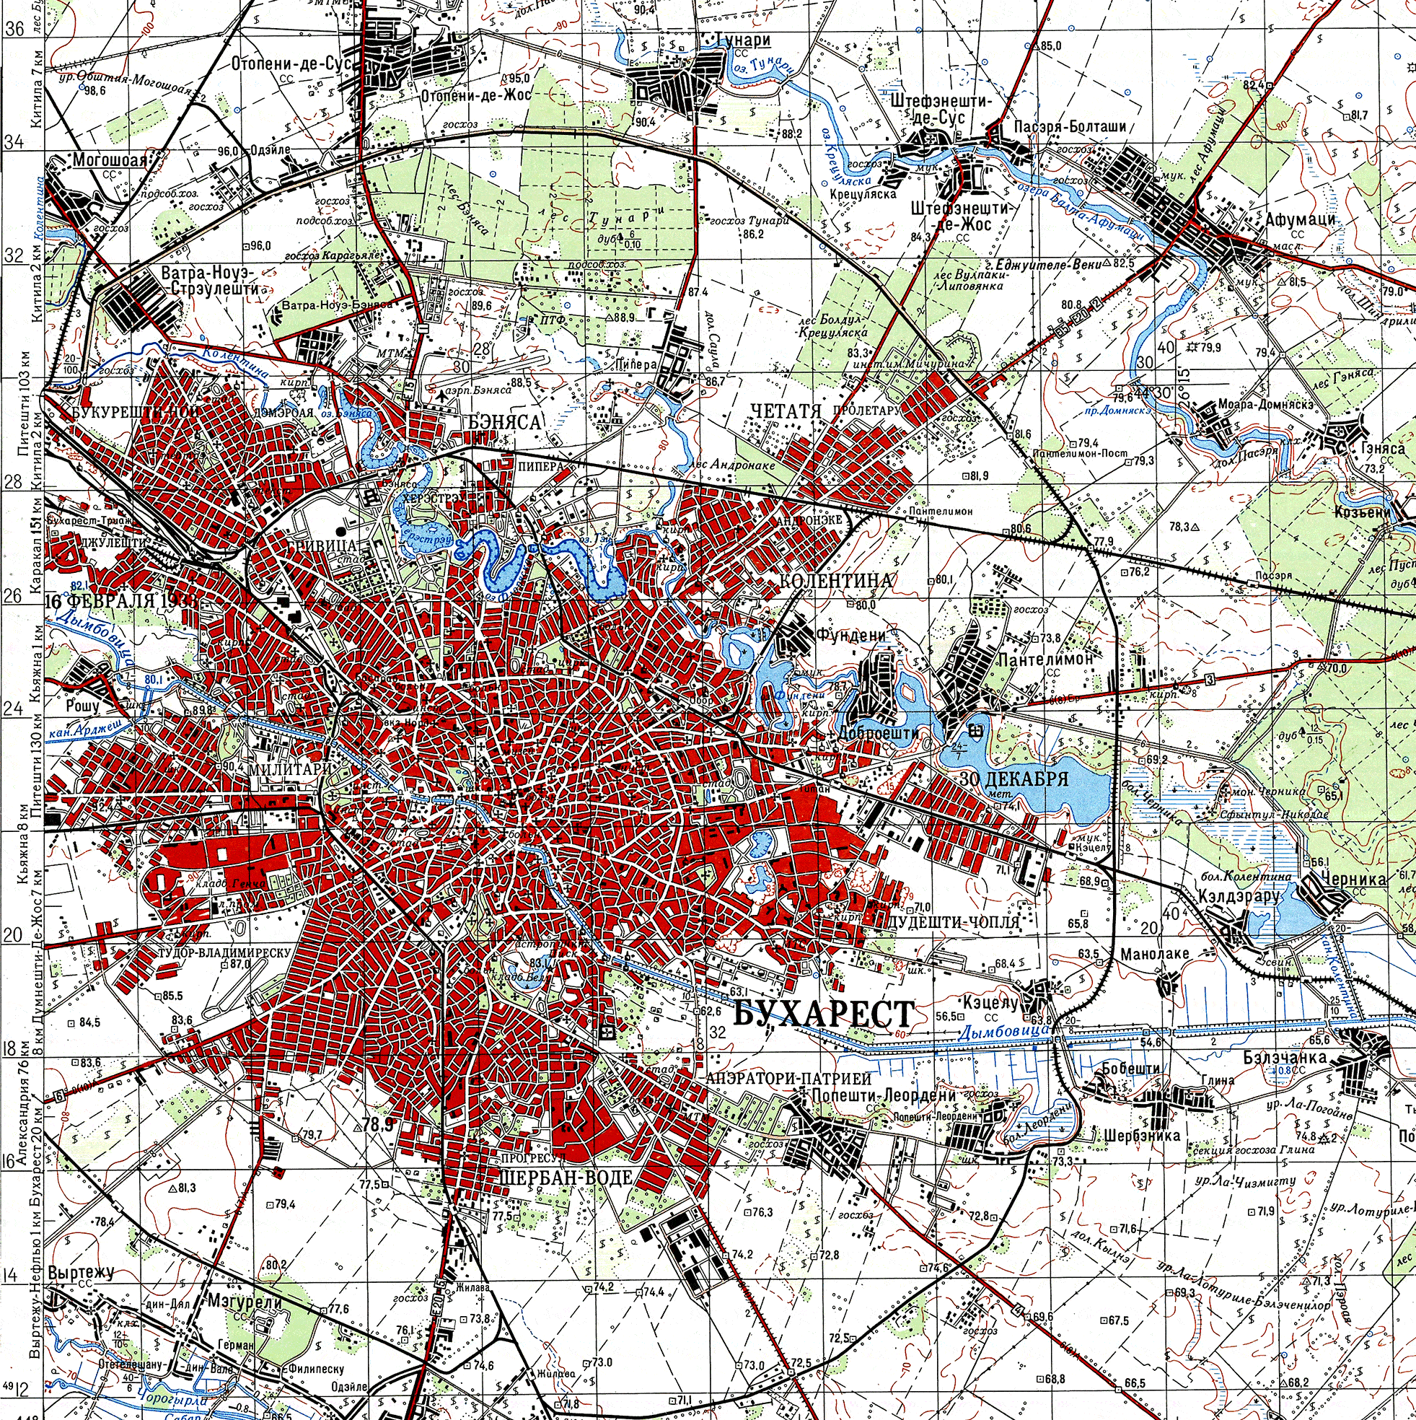
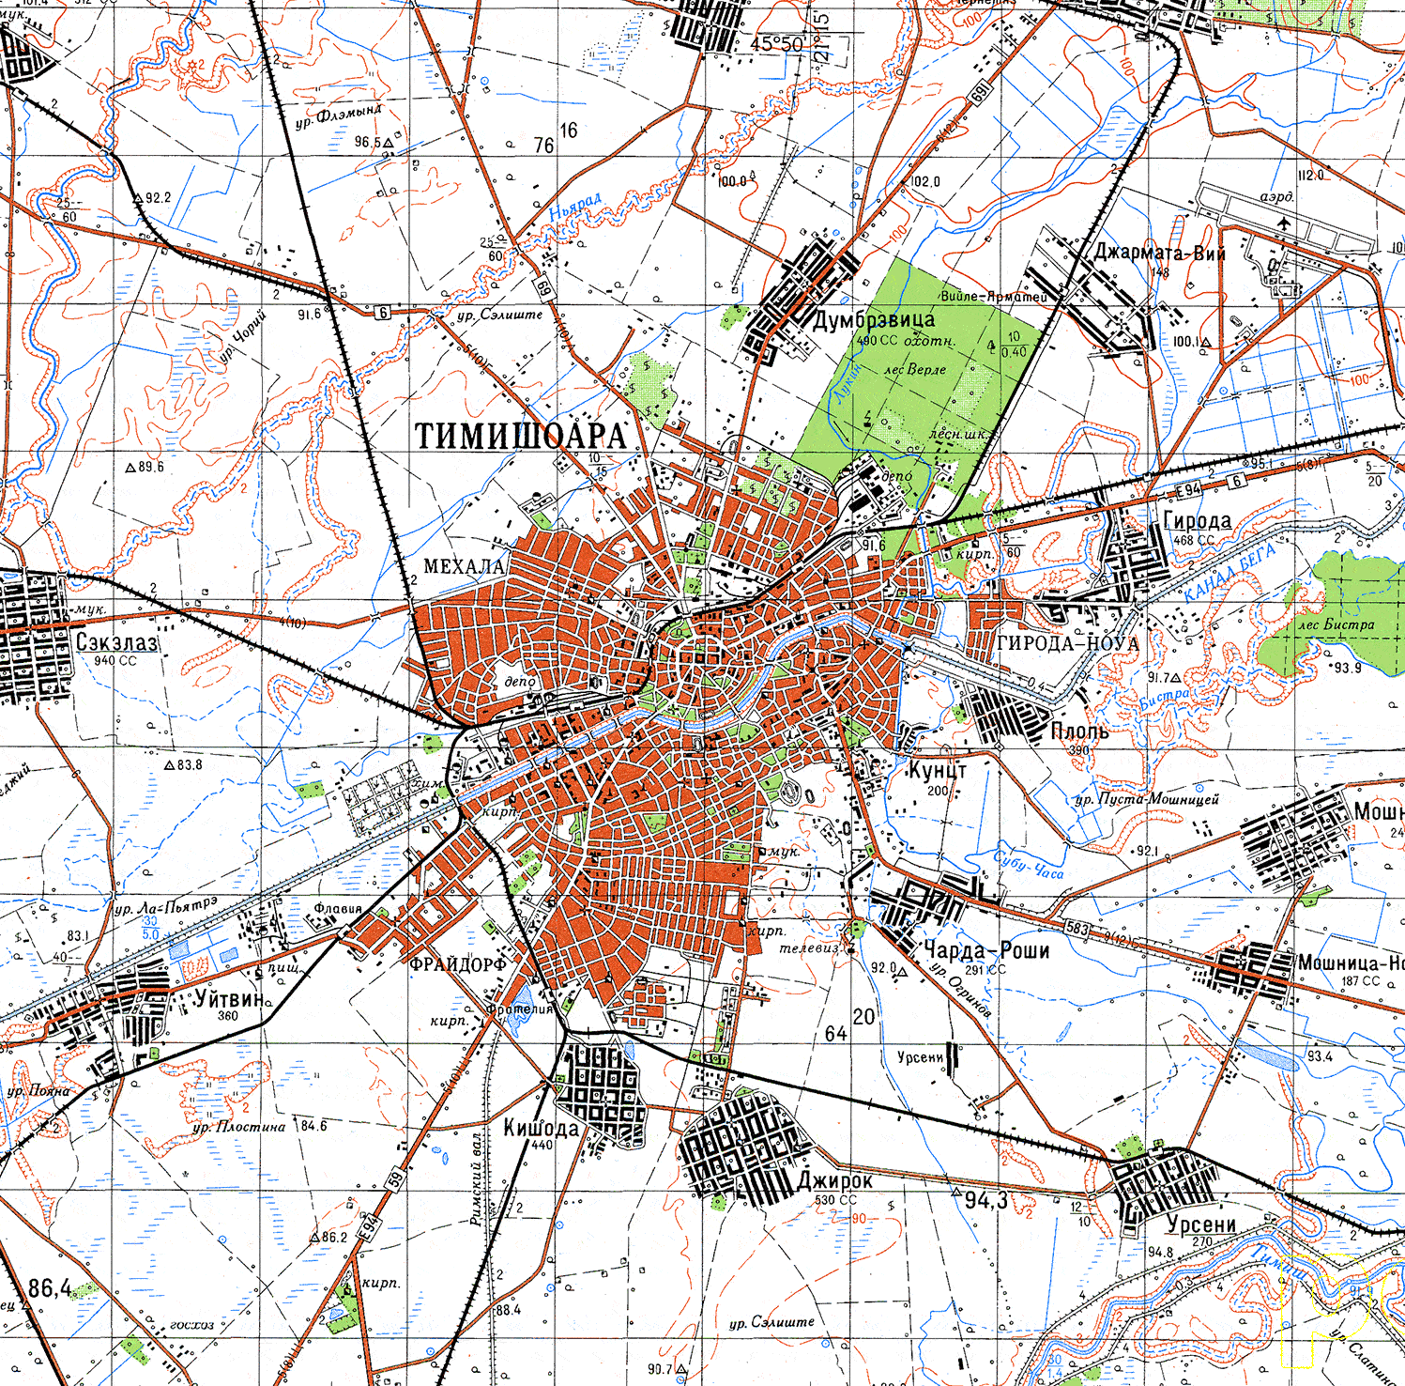
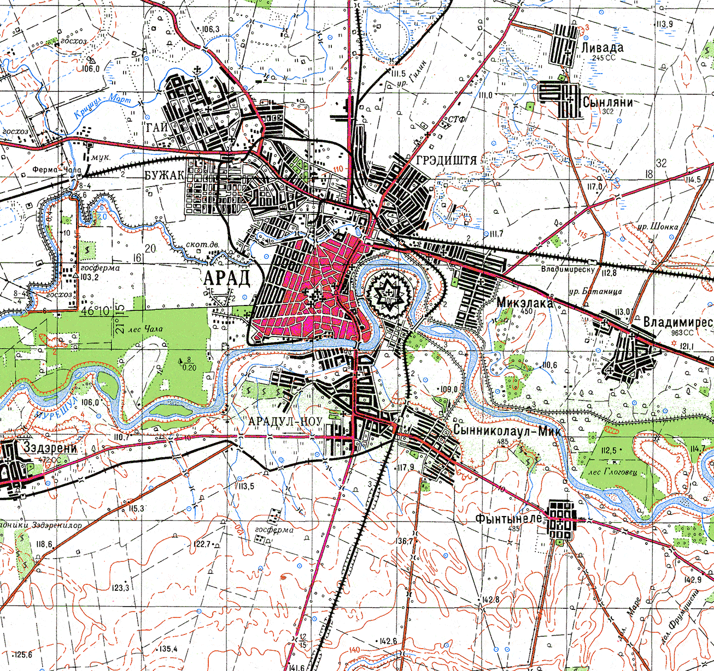
Poehali

Slide 9
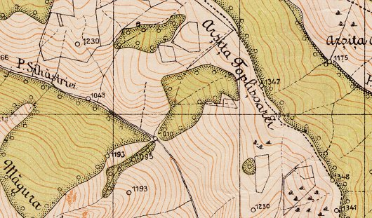
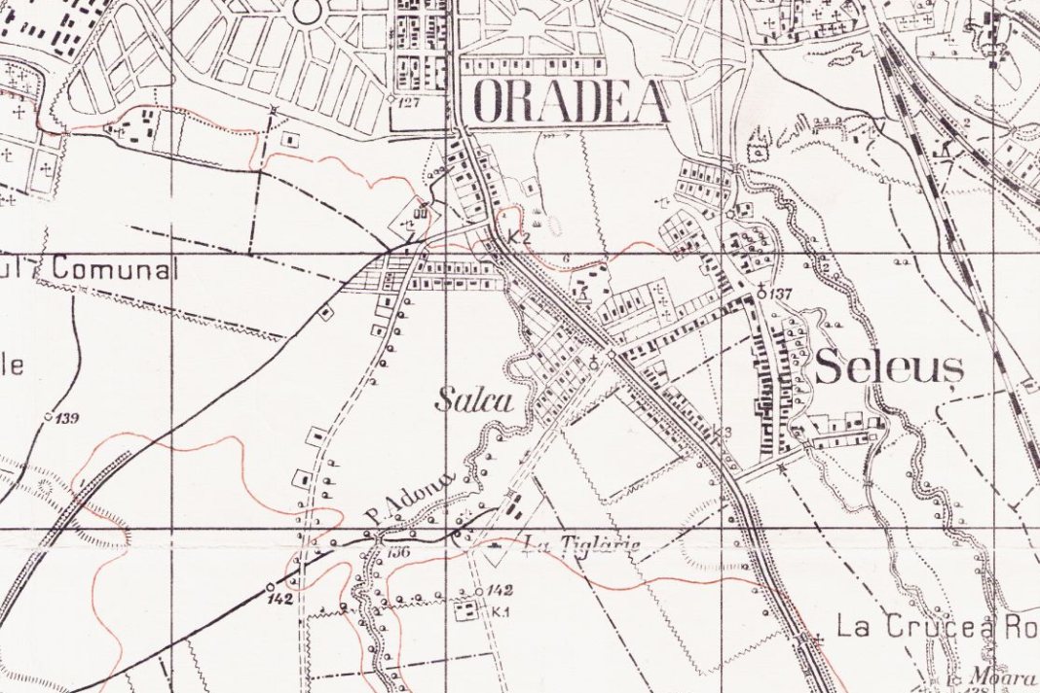
T i p u r i l e d e d a t e
hărţi topografice
hărţi cadastrale
hărţi de amenajare silvică
hărţi tematice
atlase
stampe
fotografii
cărţi

Slide 10
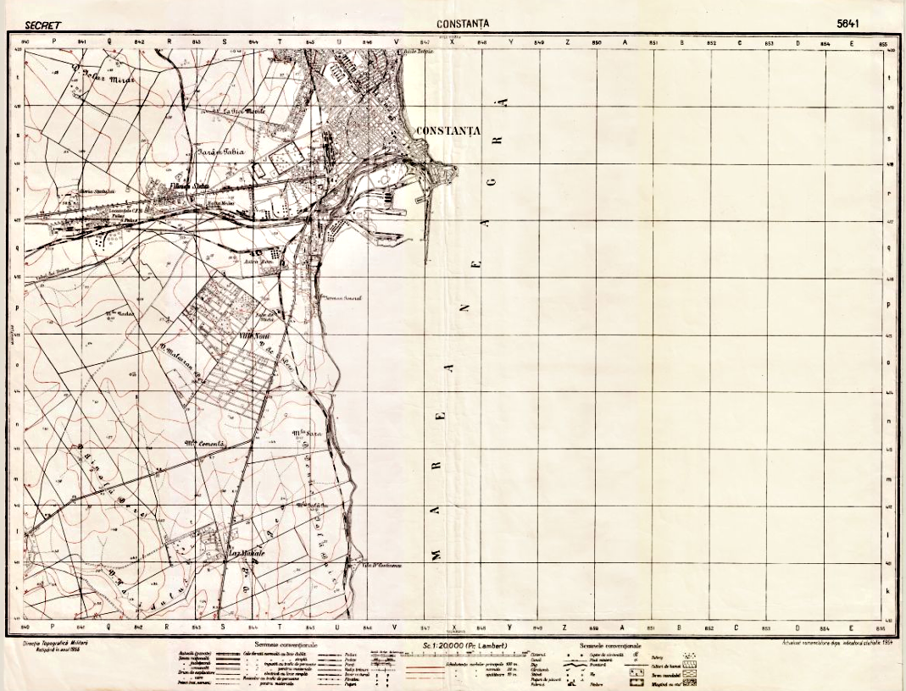
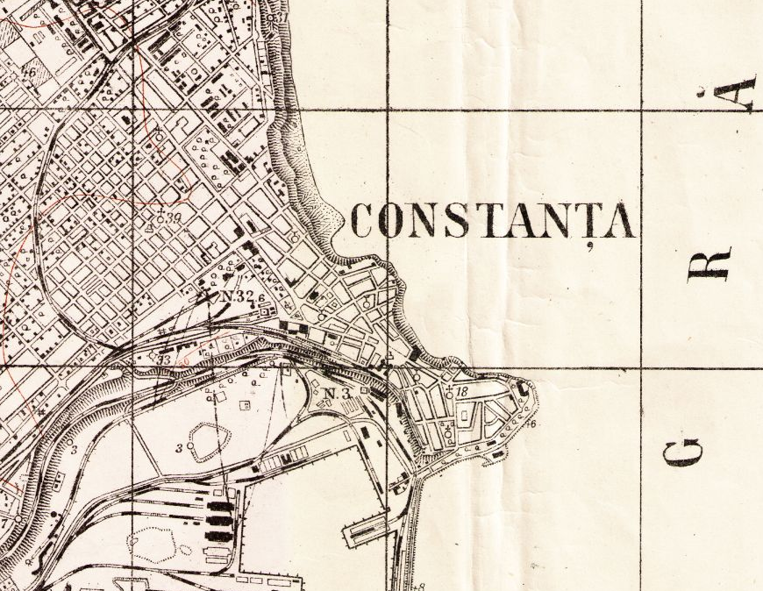
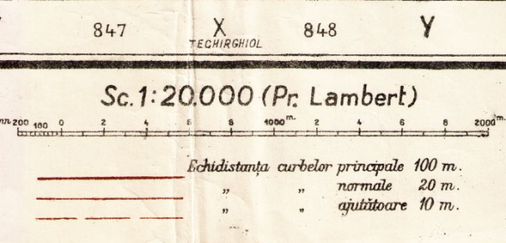
1 : 20 000 1918-1956
P l a n u r i l e D i r e c t o a r e d e T r a g e r e

Slide 11
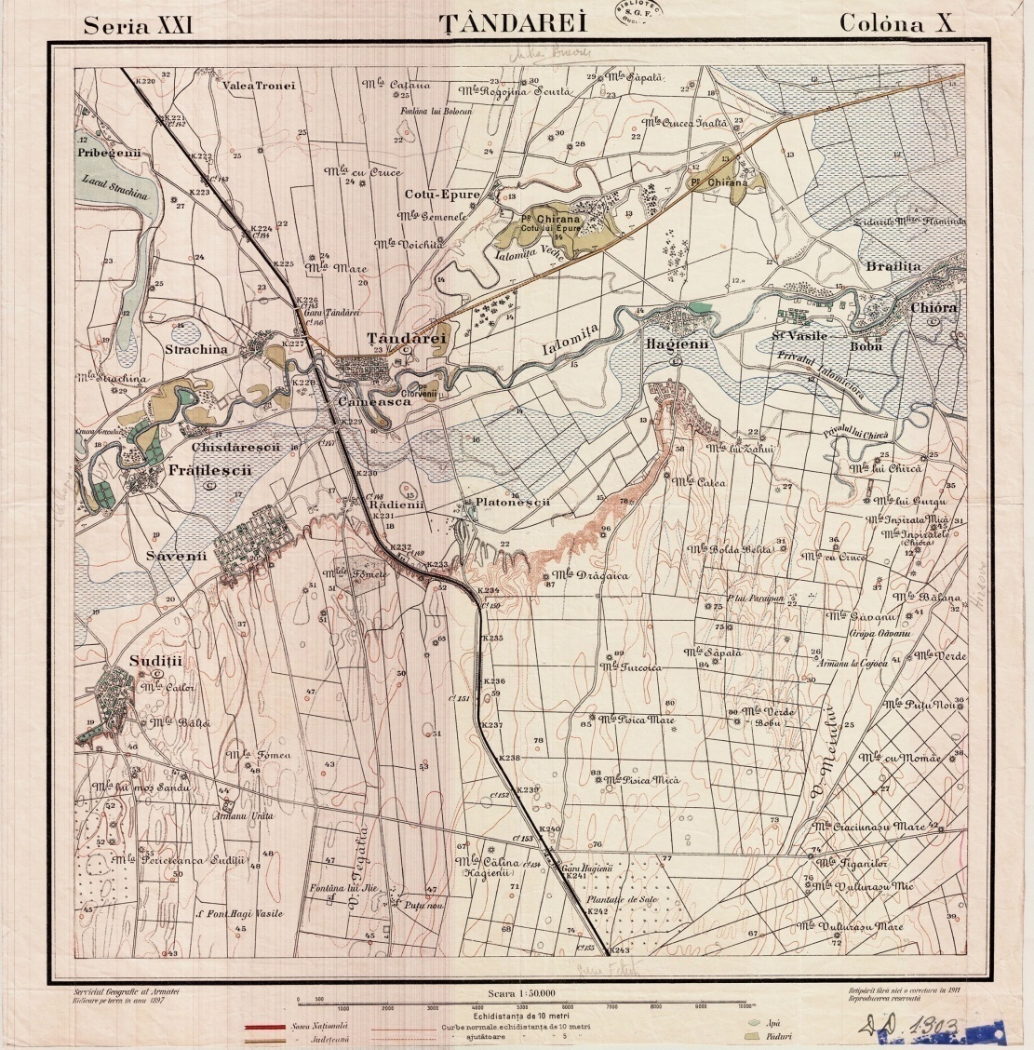
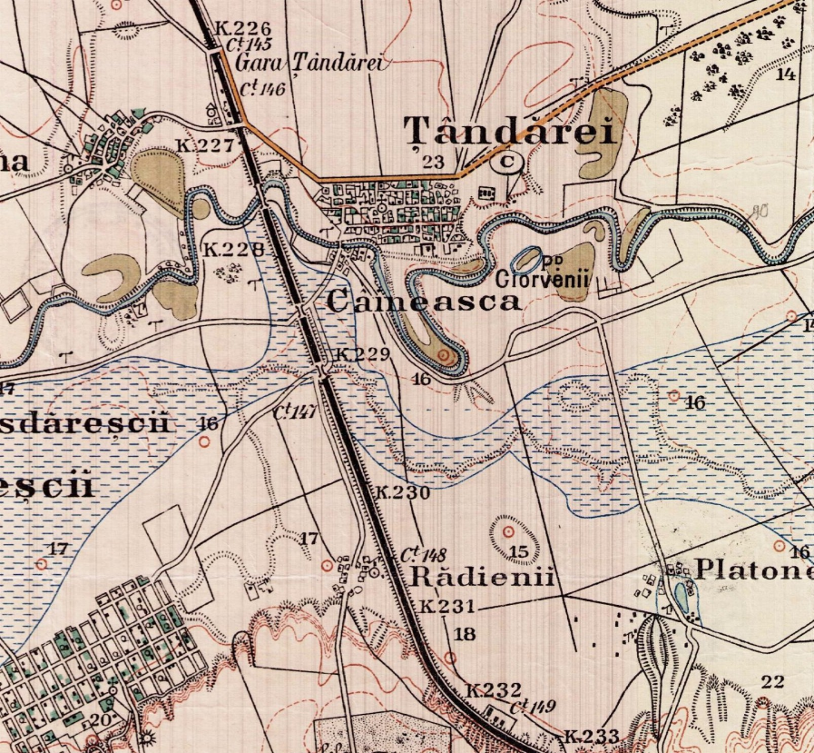
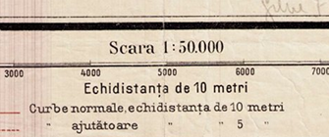
1 : 50 000
1890 - 1909

Slide 12
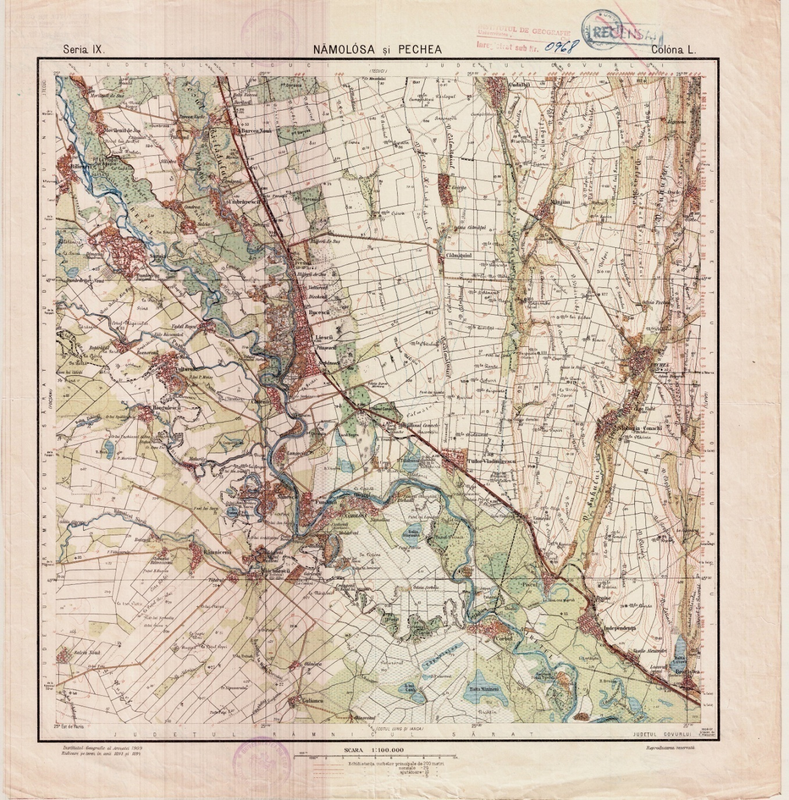
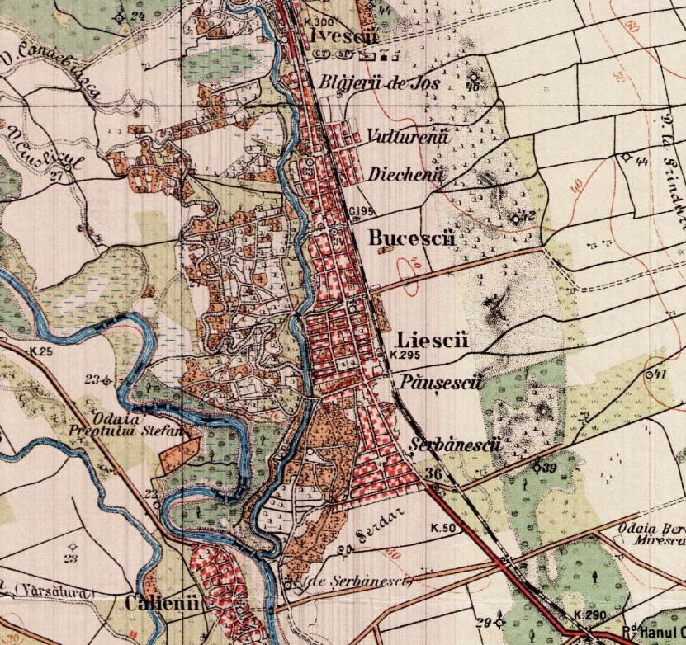
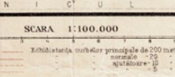
1: 100 000
1890 - 1909

Slide 13
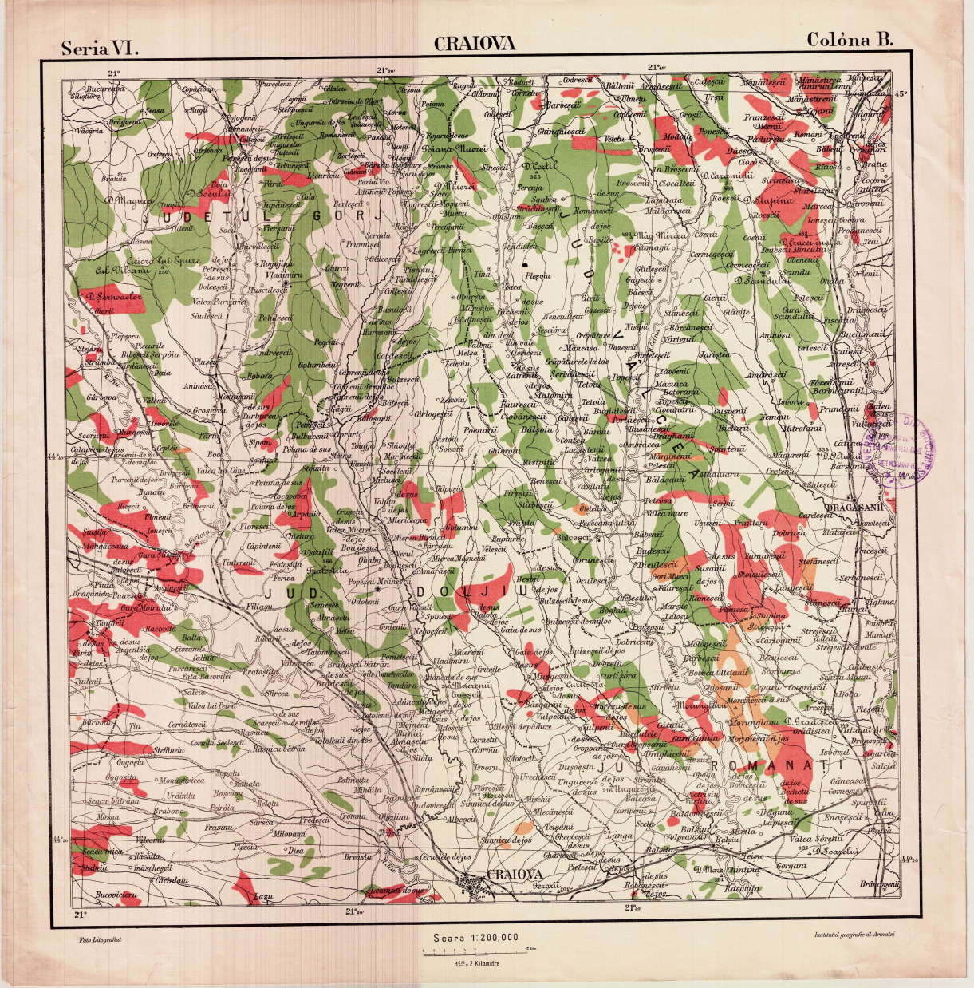
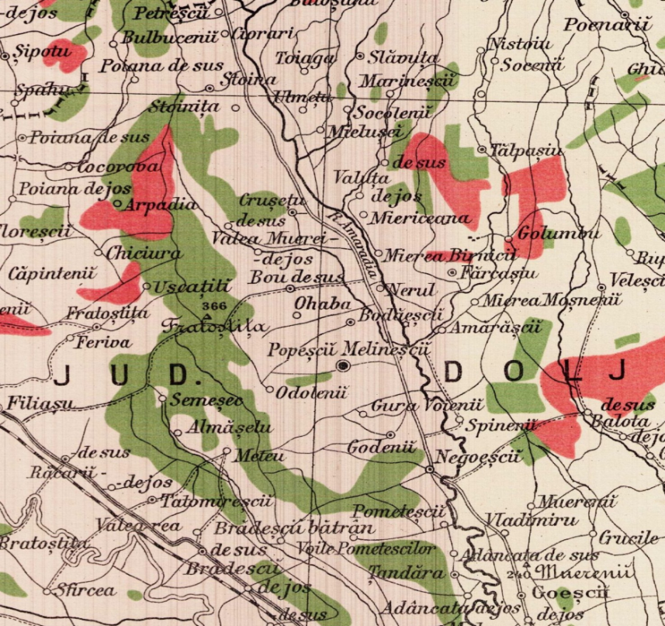
1: 200 000
1890 - 1909

Slide 14
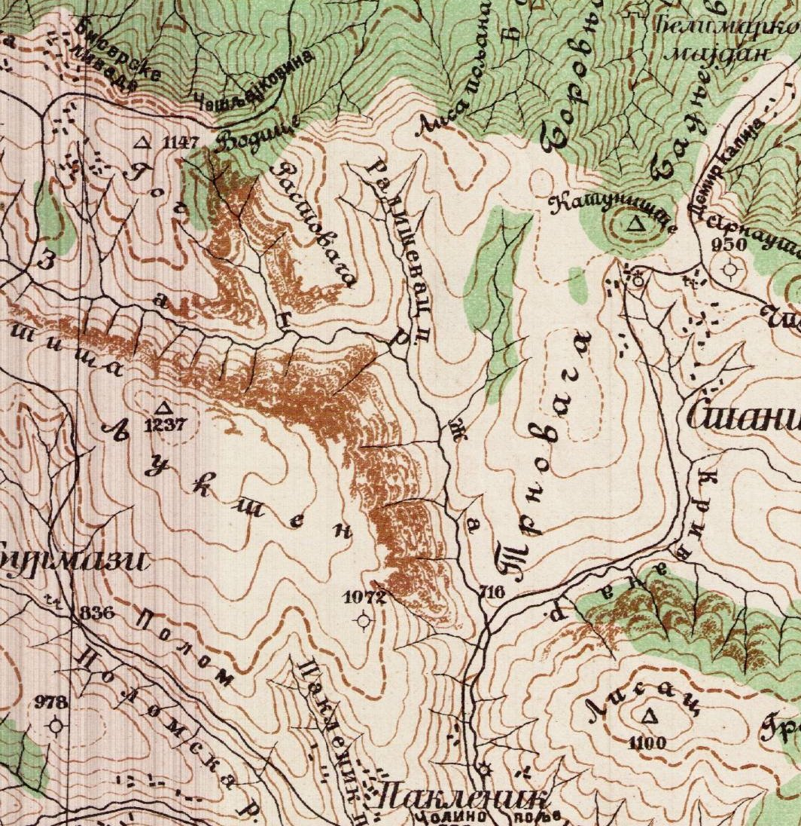
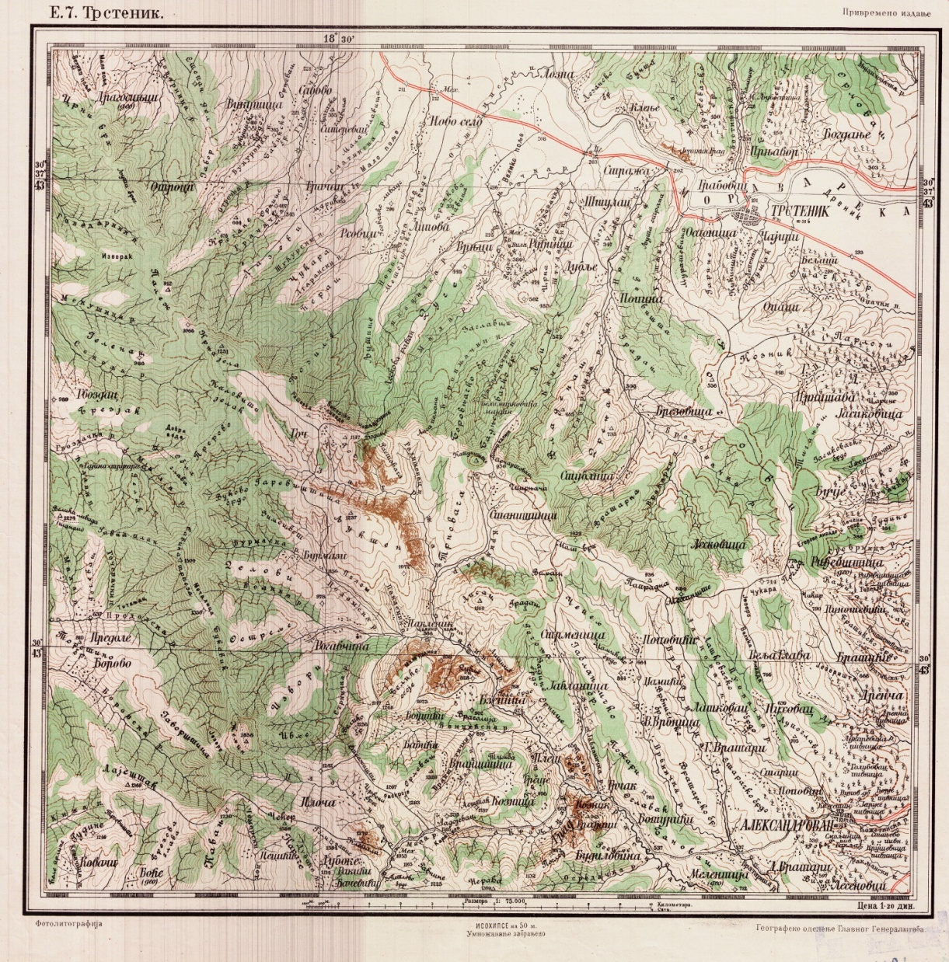
1: 75 000
1890 - 1909

Slide 15
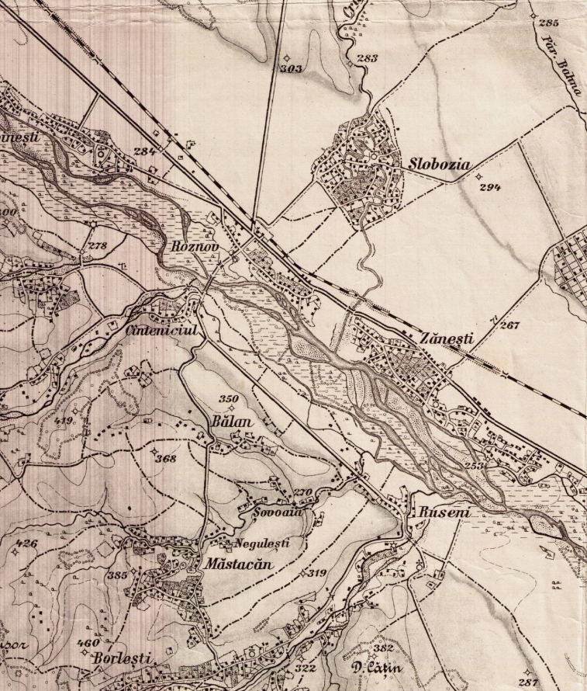
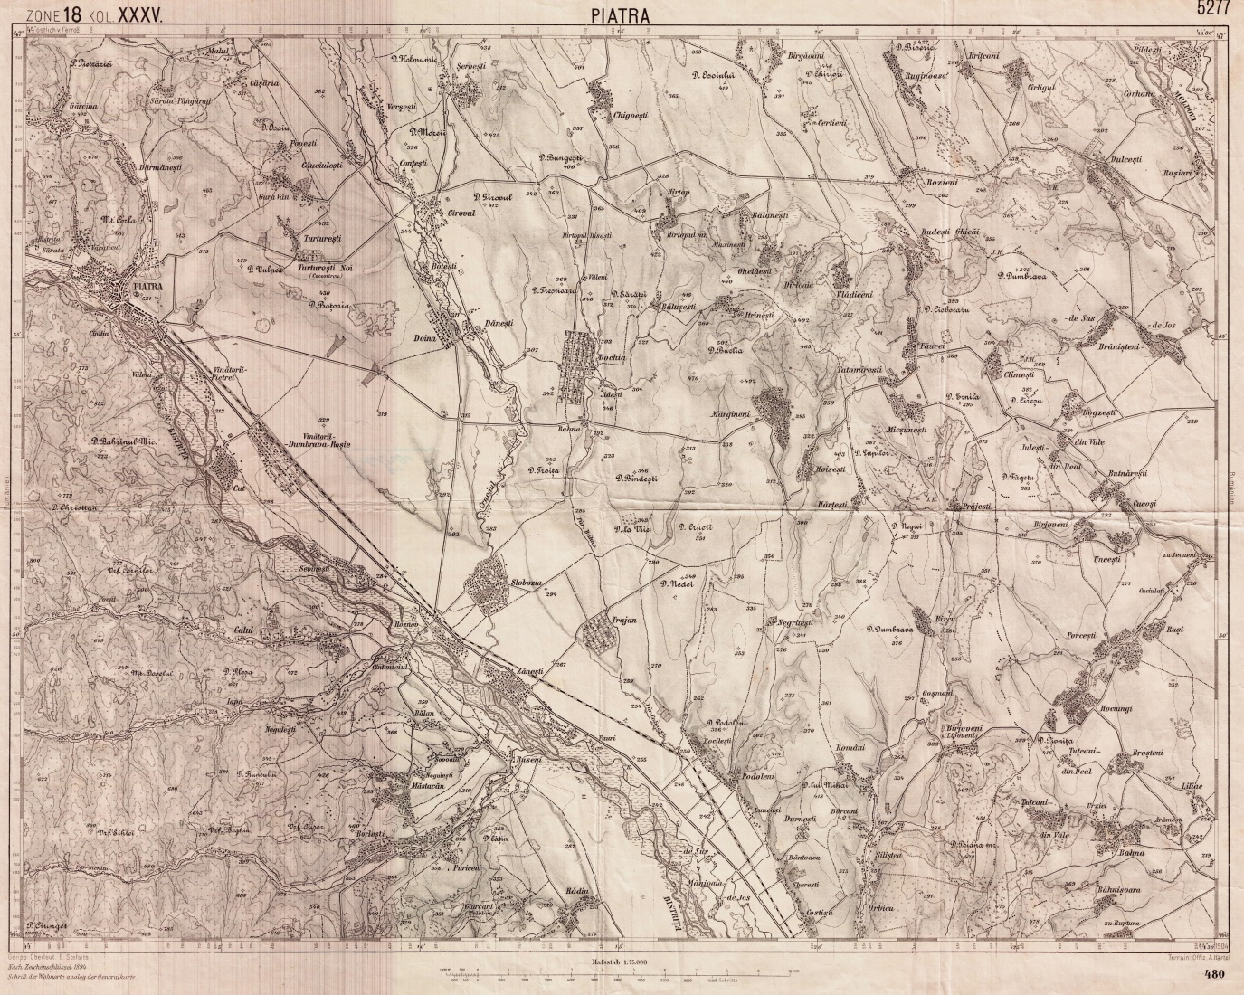
1: 20 000
1918 - 1956

Slide 16
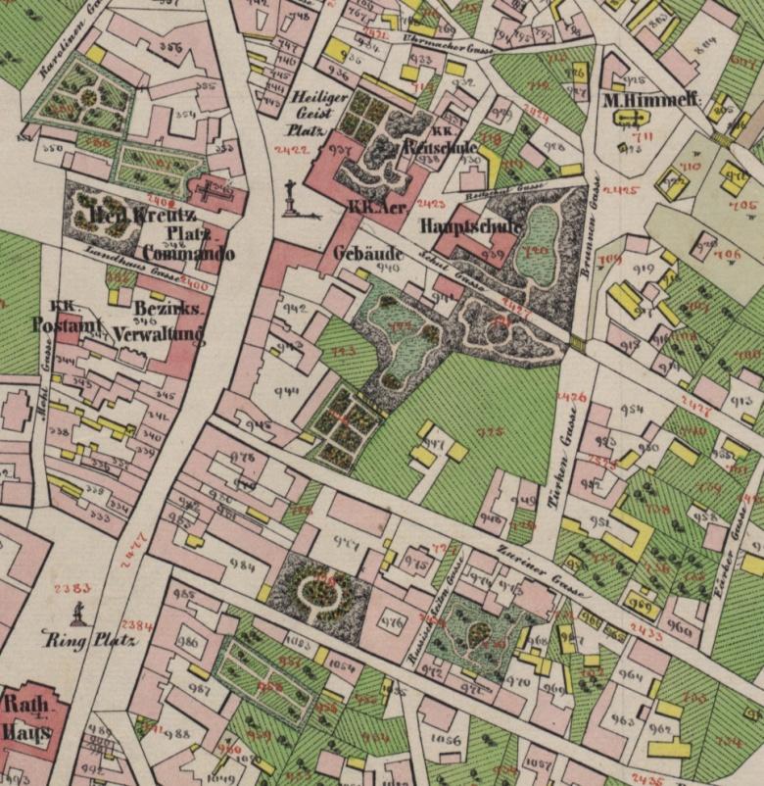
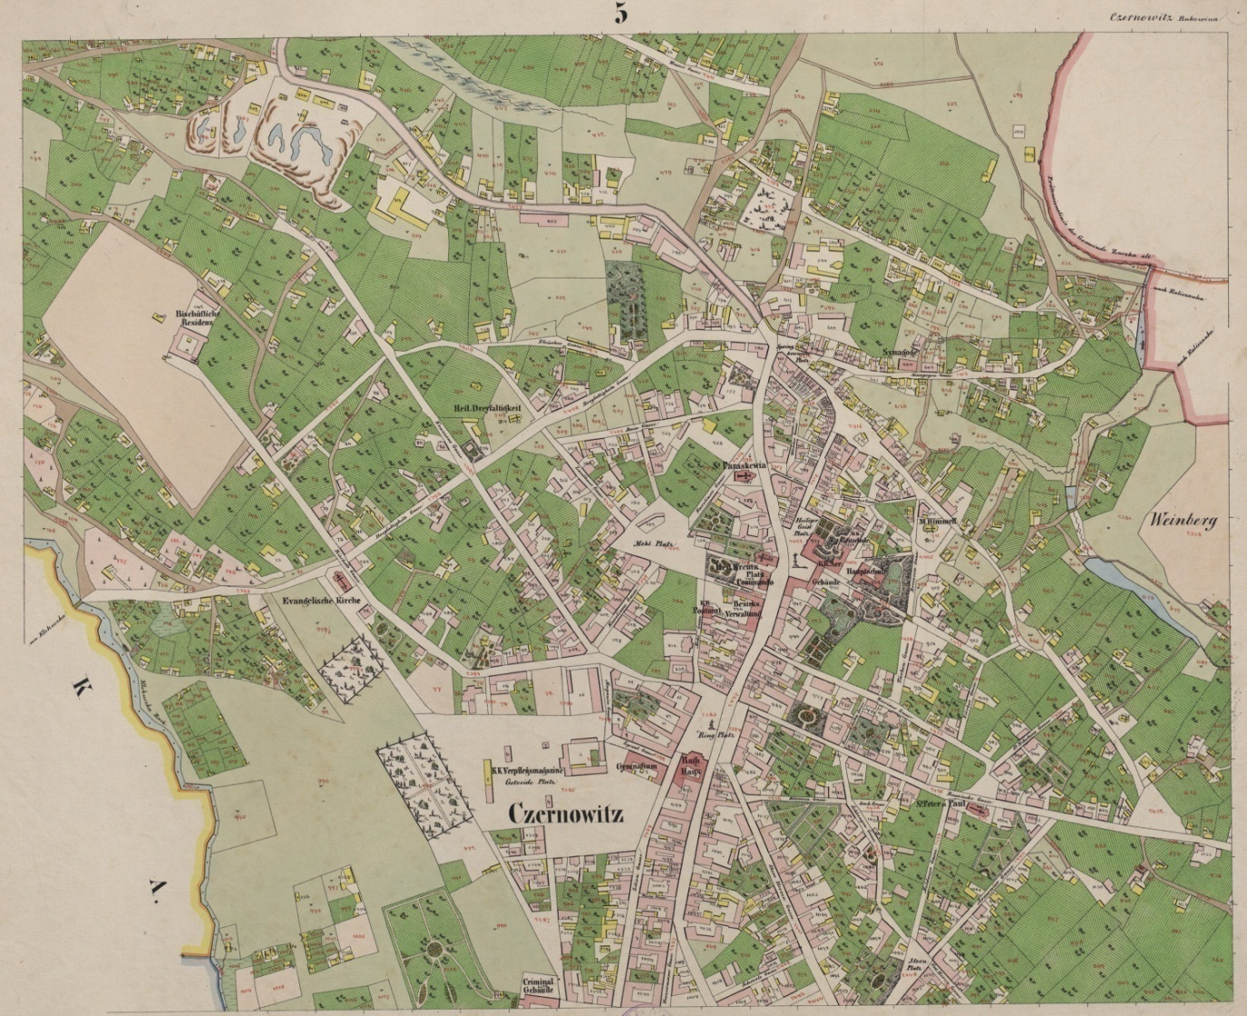
1: 2 880
1850 - 1858

Slide 17
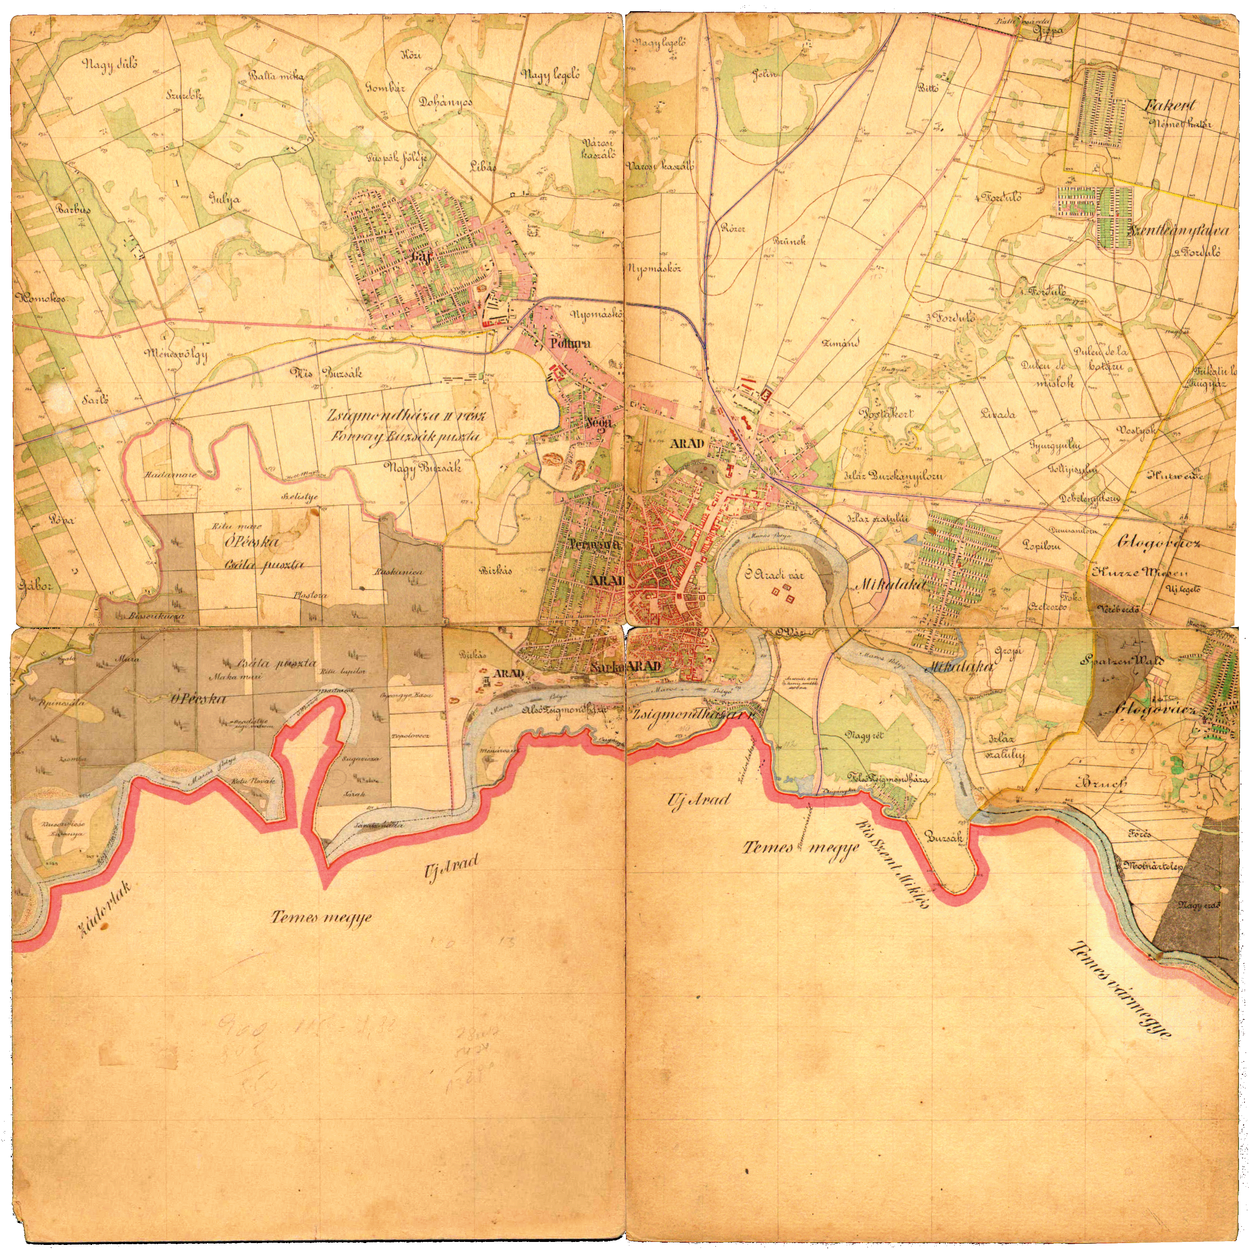
1886-1890
cartoteci

Slide 18
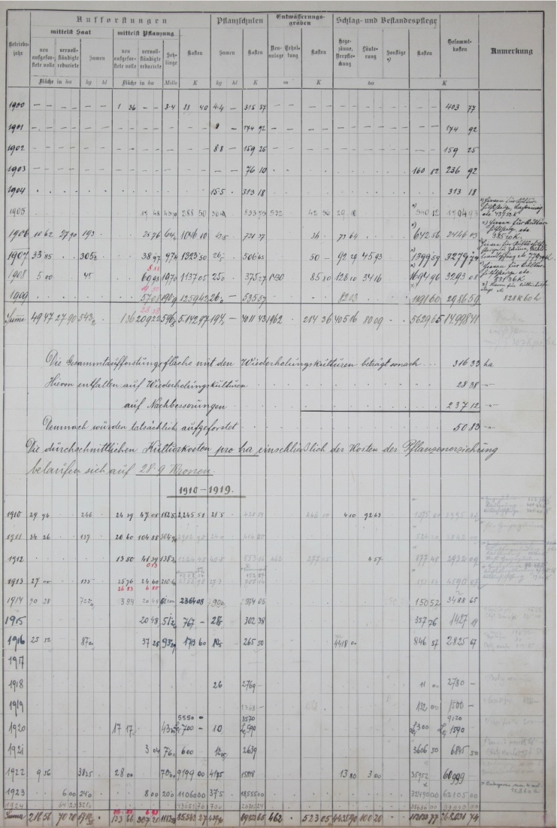
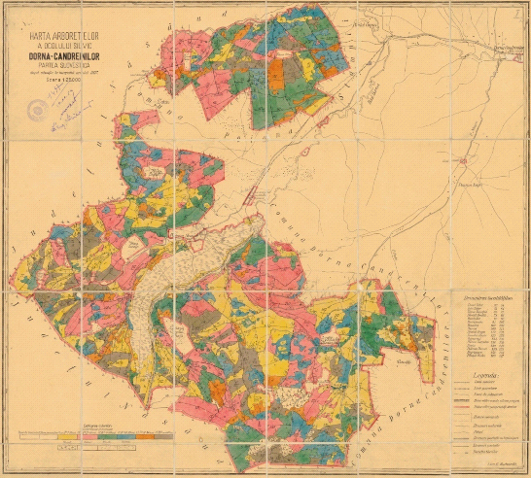
1: 25 000
1890 – 1945

Slide 19
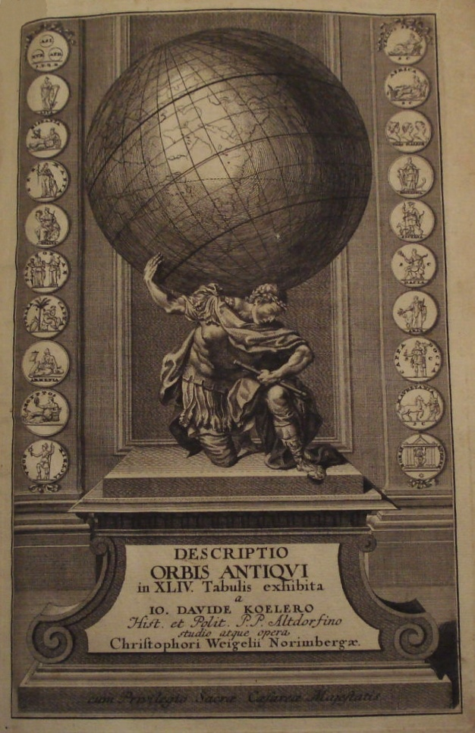
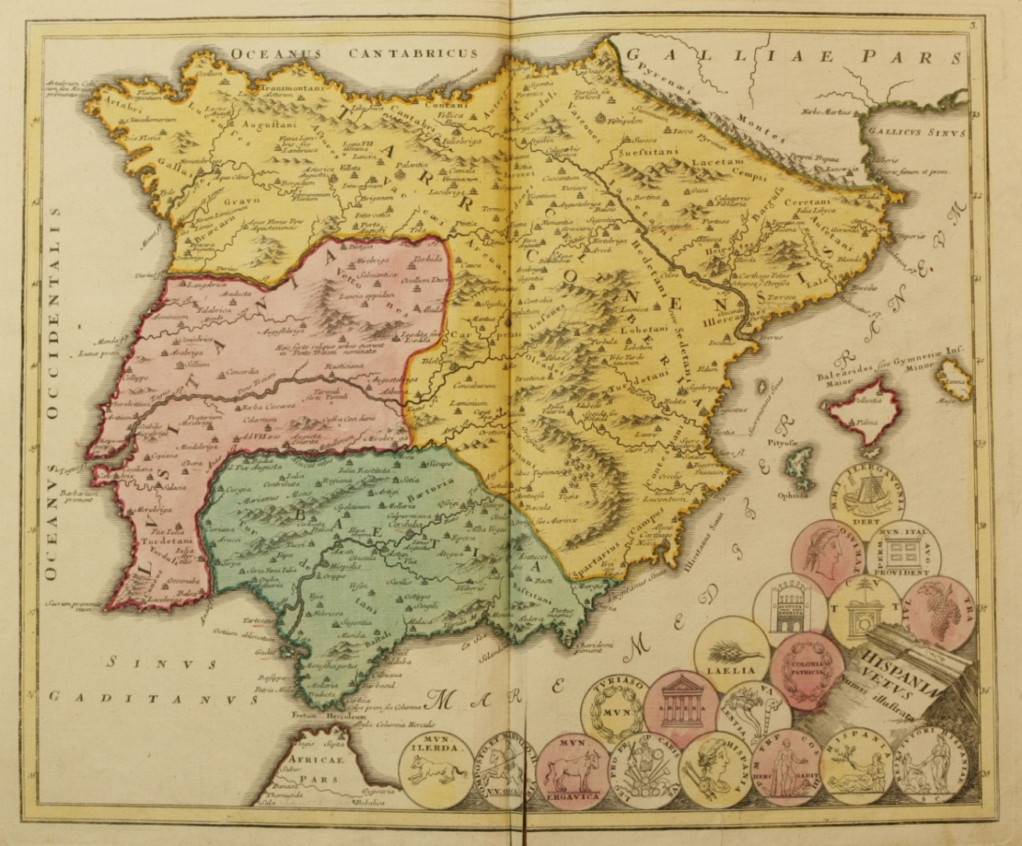

Slide 20
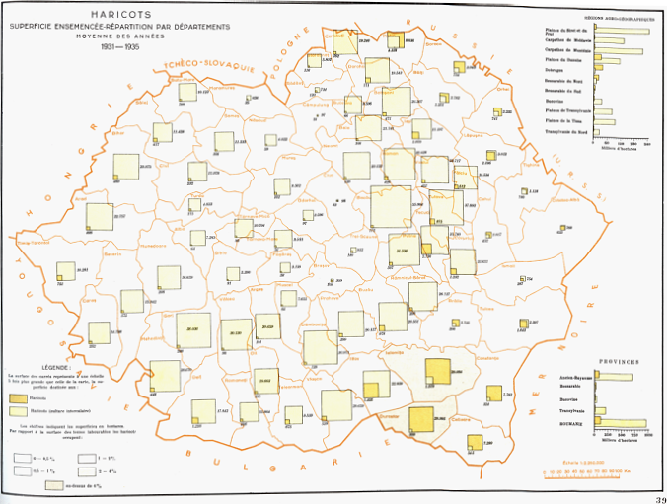

Slide 21
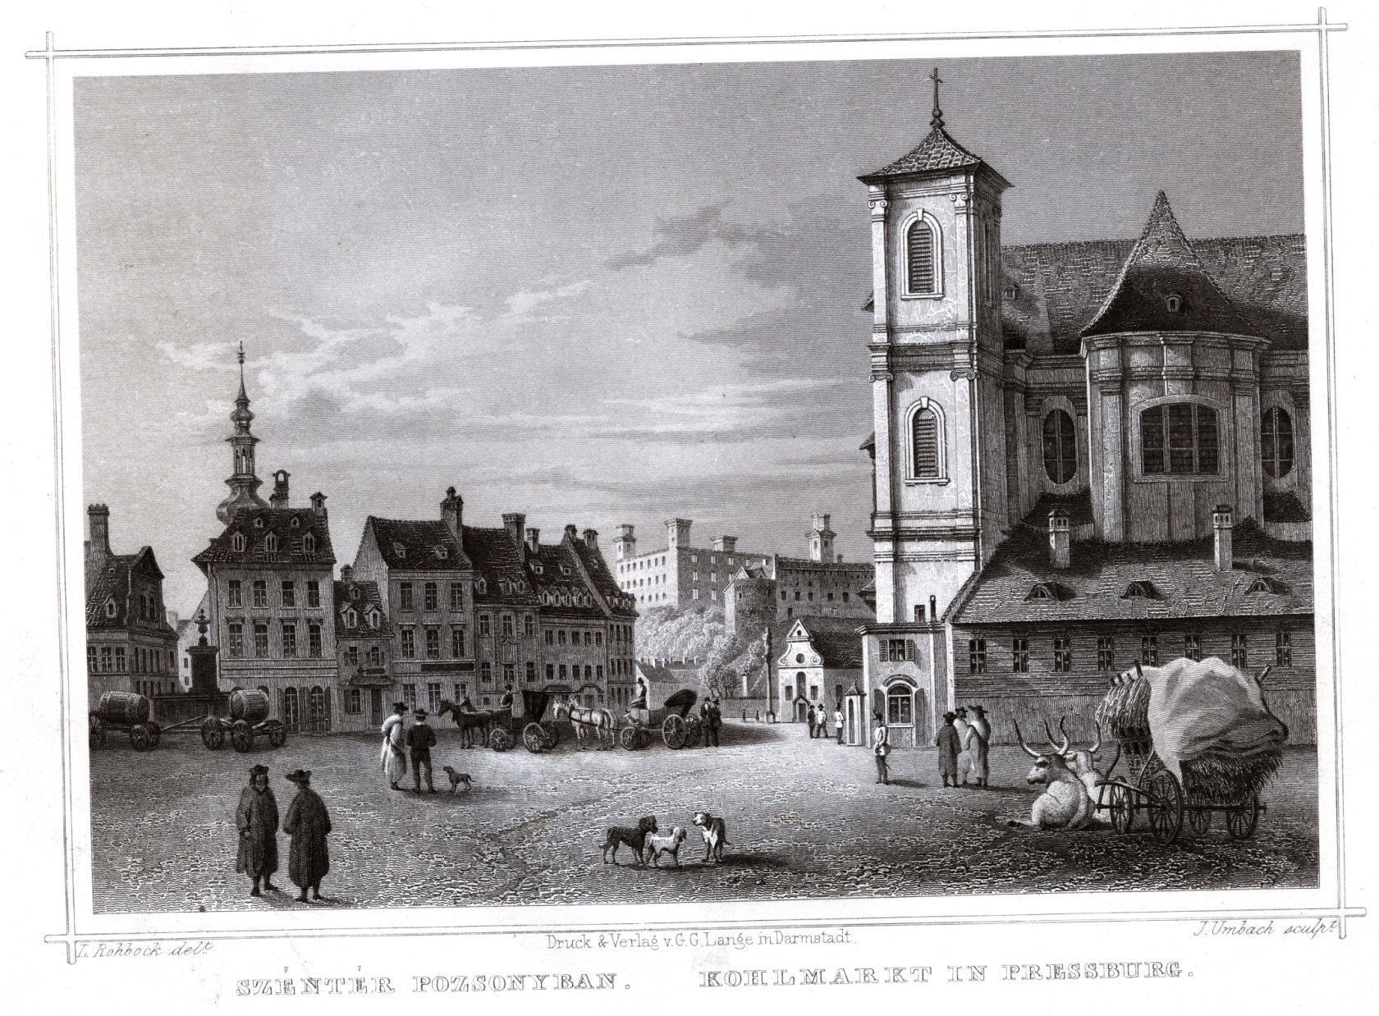

Slide 22



Slide 23


O p e r a ţ i i l e d e p r e l u c r a r e
scanare/fotografiere
rotire/decupare
lipire
ajustare contrast/culori
documentare (metadate)
georeferenţiere
publicare
motoare de căutare

Slide 24


ex. lipire

Slide 25

ex. Georeferentiere automata

Slide 26






http://earth.unibuc.ro/articole/eHarta
http://earth.unibuc.ro/articole/eHarta-work-planurile-de-tragere

Slide 27


Accesarea hărţilor folosind servicii online
WMS (Web Mapping Service)
WMS-C
Google Earth
Exemple de integrare a hărţilor în mashup-uri web
- exemplu OpenLayers
- exemplu Bing Maps
- exemplu Google Maps

